Slide 1















WIJ VINDEN!
Alle scholen verzamelen

Slide 2









Even opfrissen..

Slide 3





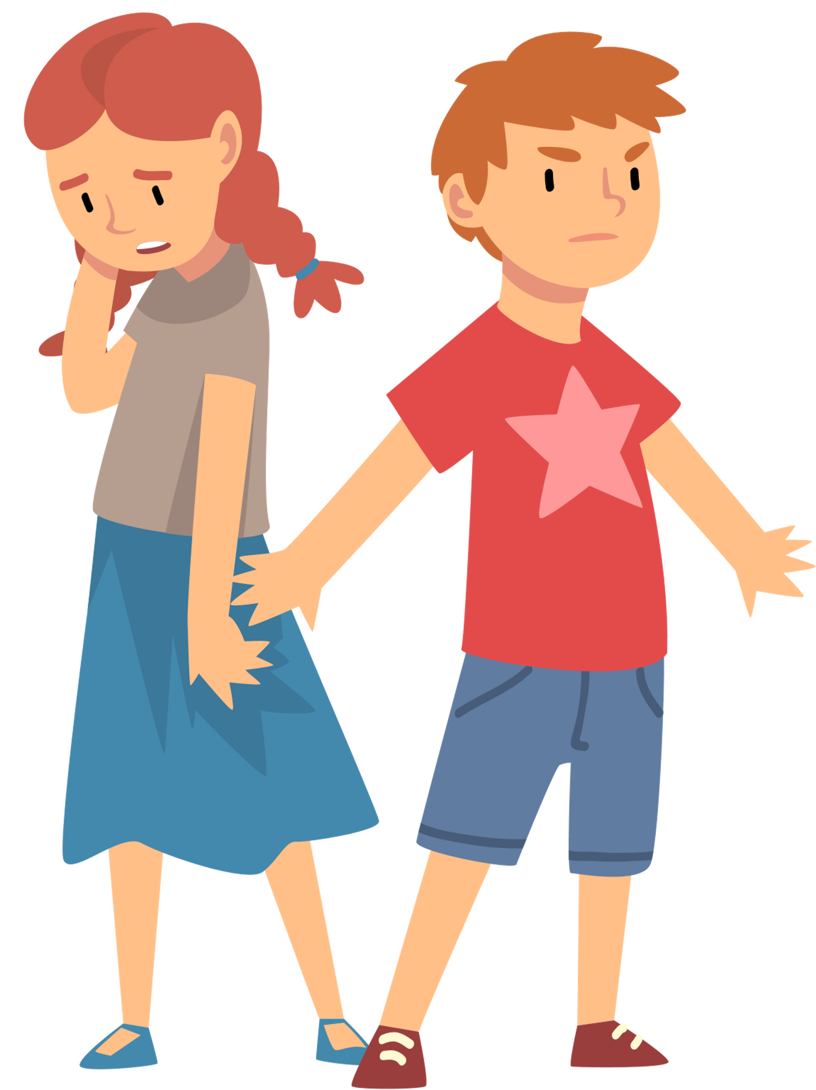
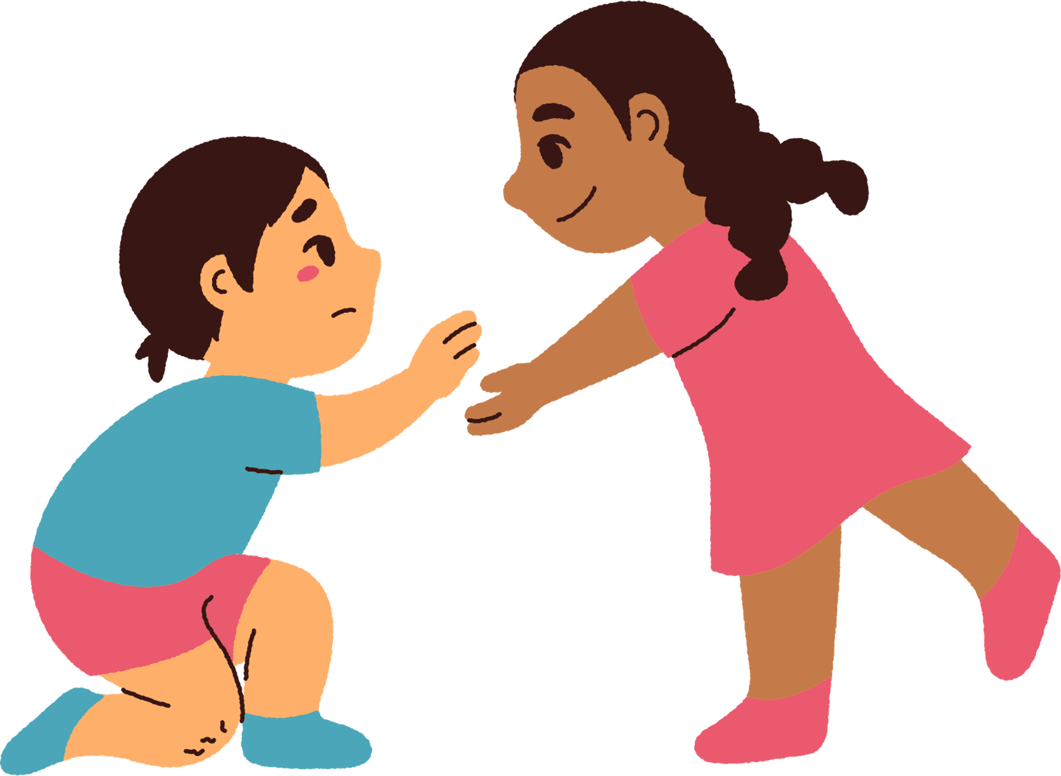



Wat is sociaal gedrag?
Opkomen voor
iemand
Lief zijn
Samenwerken
Notes:
Deze slides bevatten alleen elementen die in Les A zijn gebruikt en bevatten daarom geen nieuwe kennis, maar zijn bedoeld om informatie uit Les A terug te halen indien nodig, zodat docent niet terug hoeft naar les A.

Slide 4






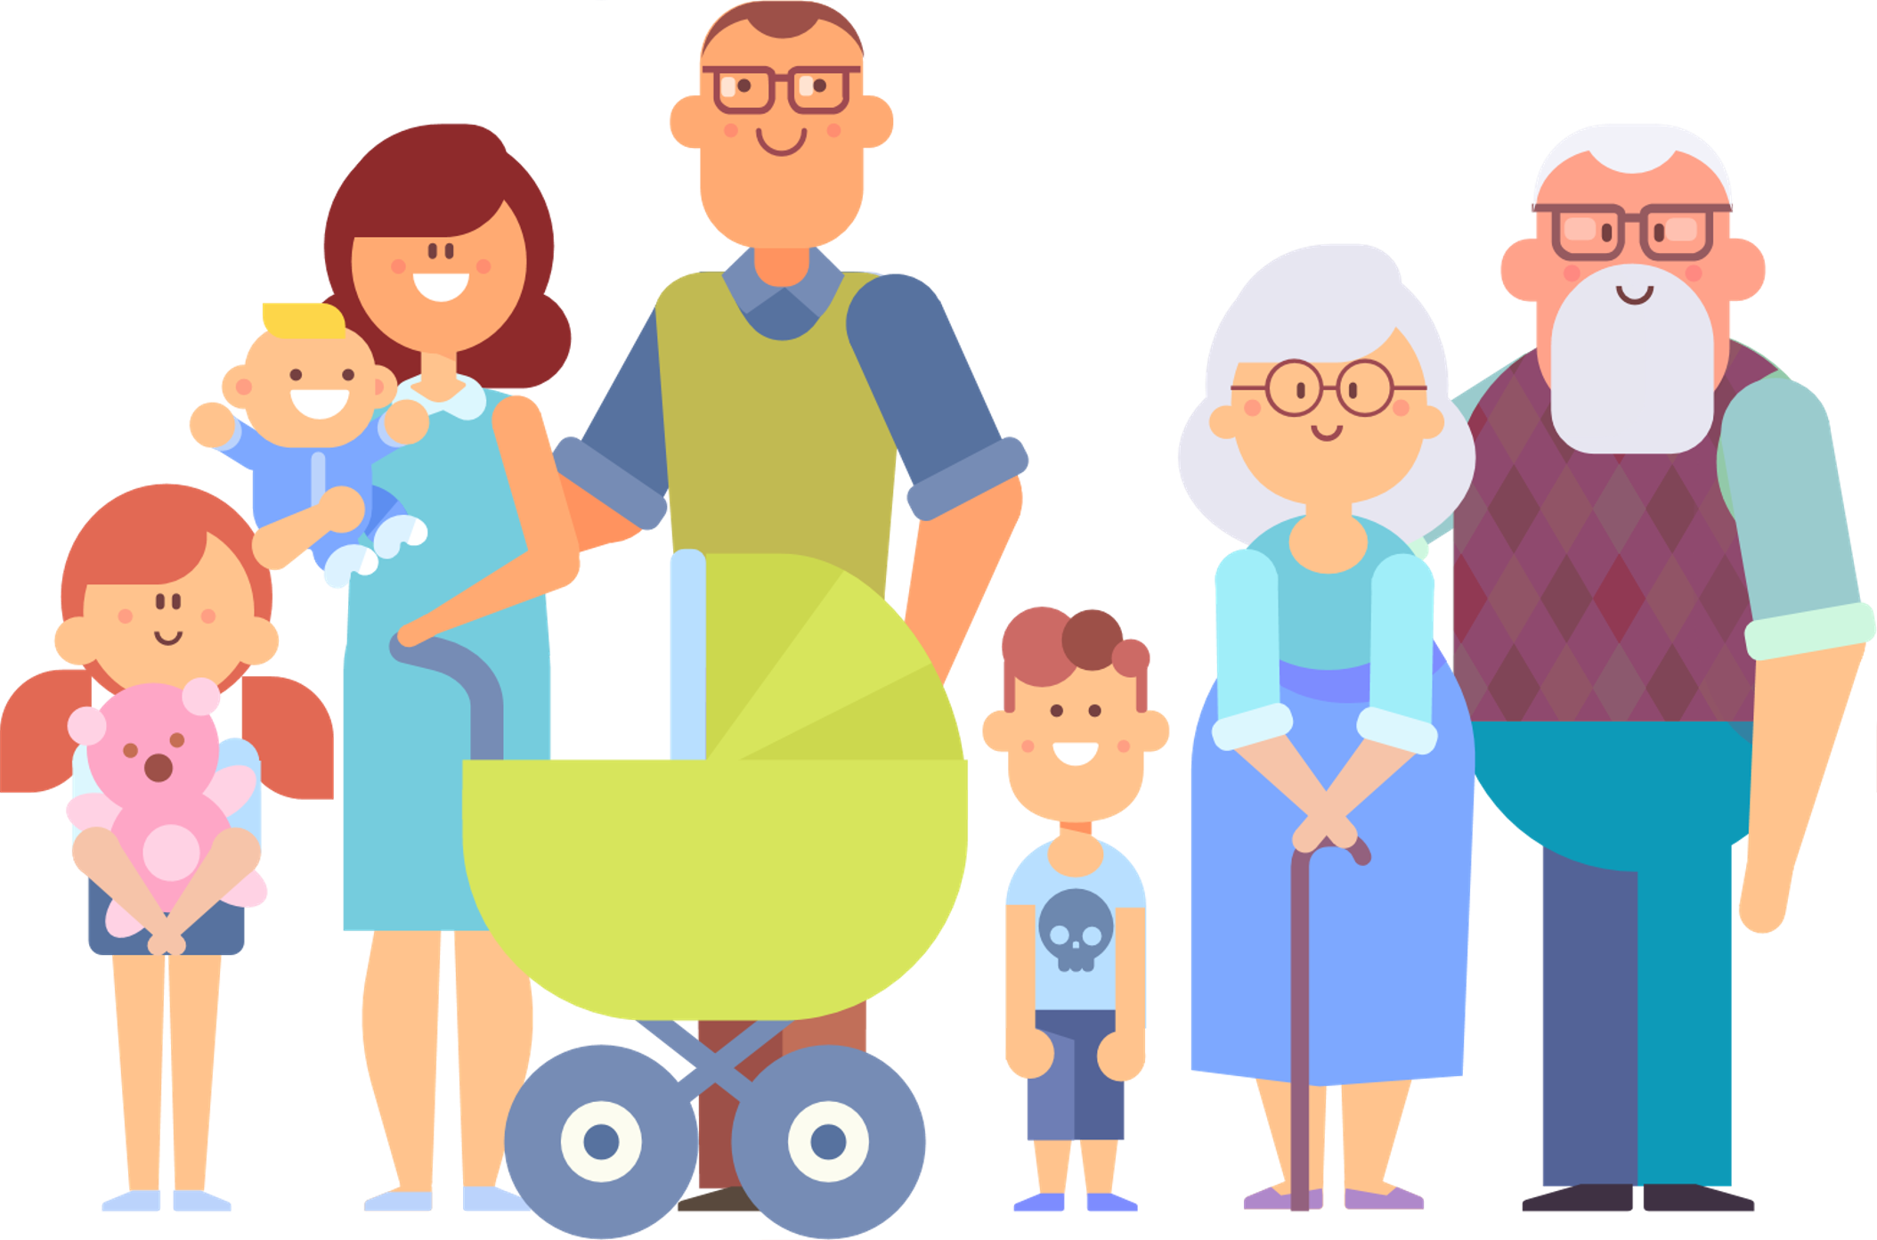
Sociaal gedrag
Sociale vaardigheden
Genen
Sociale
omgeving

Slide 5


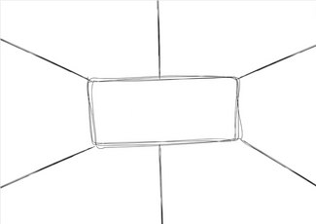









Overzicht
Stap 3
Overleg met je groepje en maak een top 5 van jullie antwoorden
Stap 4
Stap 1
Schrijf jullie gezamenlijke antwoorden in het midden
Je krijgt een vraag met anderen in een groepje
Stap 5
Deel je top 5 met de hele klas en maak met iedereen één top 5!
Stap 2
Denk zelf na over antwoorden en schrijf het op
De placemat methode

Slide 6





WAT GAAN WE VANDAAG DOEN?
Ons voorbereiden om echte wetenschappers te zijn tijdens de onderzoeksles

Slide 7

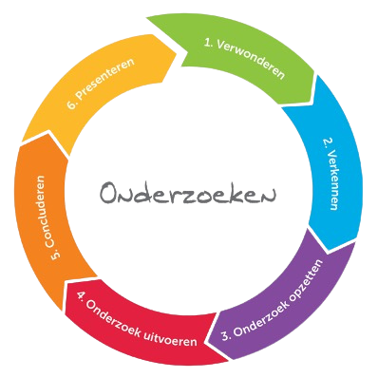


WAT GAAN WE VANDAAG DOEN?

Slide 8

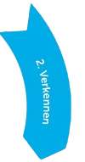

ONDERZOEK OPZETTEN

Slide 9
WAT MOET JE DOEN ALS WETENSCHAPPER?

Slide 10
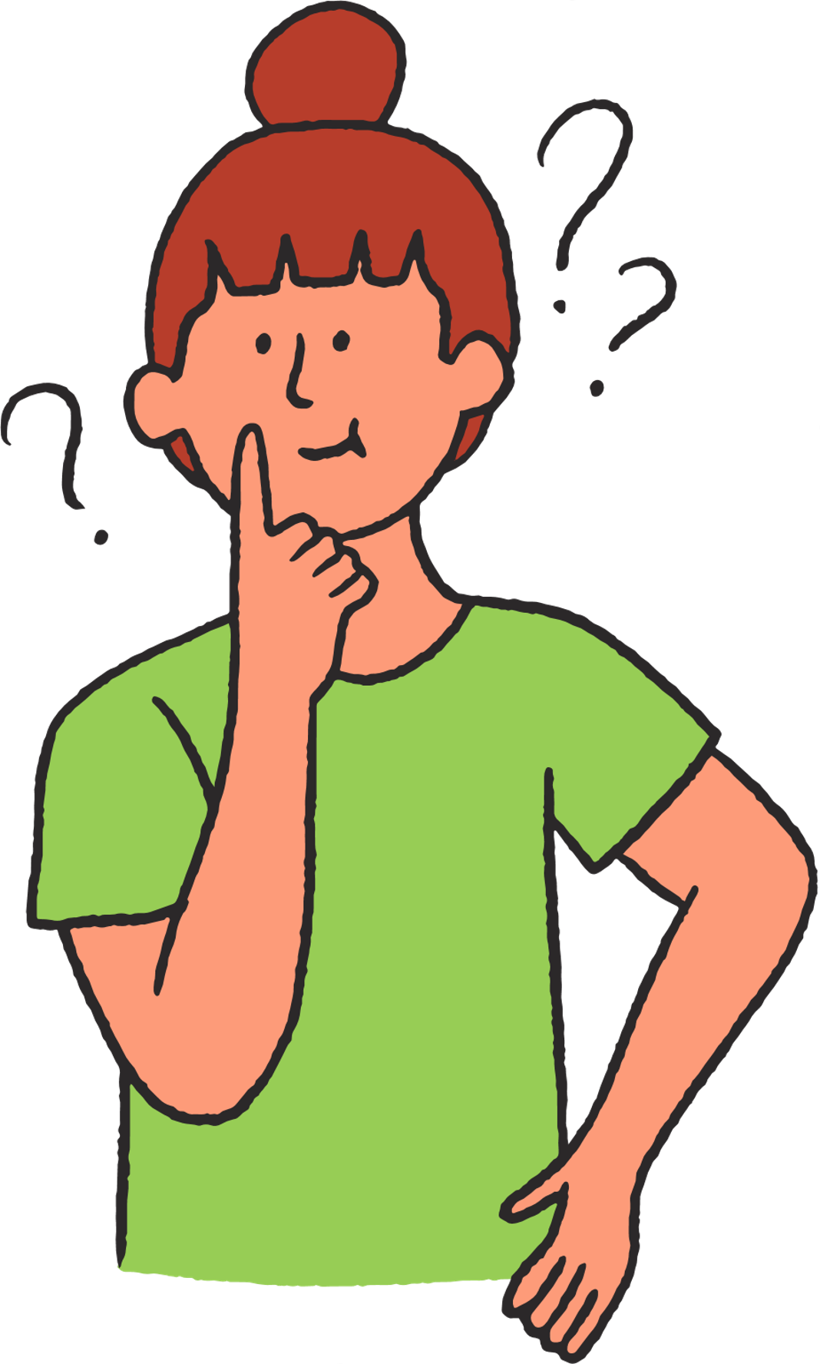


WAT MOET JE DOEN ALS WETENSCHAPPER?
Conclusies in beeld brengen en delen
Gegevens verzamelen
Gegevens
(data) verwerken

Slide 11

MAAR EEN BELANGRIJK ONDERDEEL IS OOK:
Onderzoek voorbereiden
DIT GAAN JULLIE VANDAAG DOEN!

Slide 12


VERGELIJKEN STEM VAN KINDEREN MET DE STEM VAN VOLWASSENEN (SLEUTELFIGUREN)
Wat vinden sleutelfiguren dat belangrijk is om sociaal te zijn en hoe handelen ze hiernaar?
Wat hebben jullie nodig om sociaal te zijn in jullie omgeving?

Slide 13

DUS ALS WE WILLEN WETEN:
Wat hebben jullie nodig om sociaal te zijn in jullie omgeving?
Onderzoek voorbereiden
Vandaag

Slide 14

VERGELIJKEN STEM VAN KINDEREN MET DE STEM VAN VOLWASSENEN (SLEUTELFIGUREN)
Wat vinden sleutelfiguren dat belangrijk is om sociaal te zijn en hoe handelen ze hiernaar?
Wat hebben jullie nodig om sociaal te zijn in jullie omgeving?
Gegevens
(data) verwerken
Conclusies in beeld brengen en delen
Onderzoeksdag

Slide 15
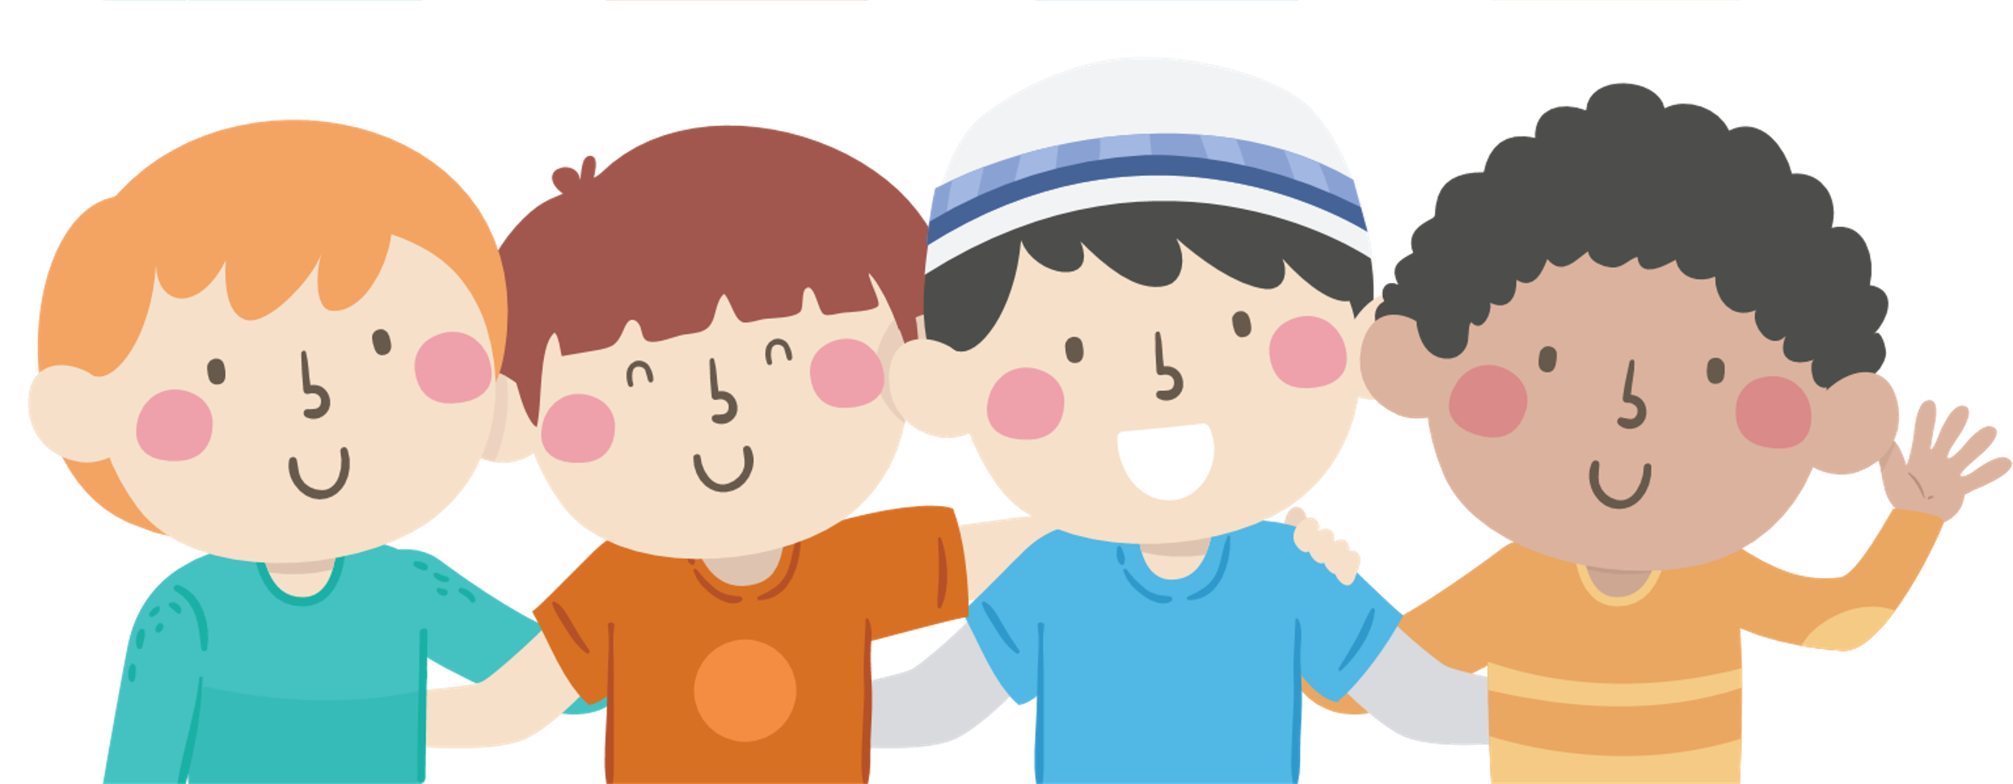


WE GEBRUIKEN DE PLACEMAT METHODE
Wat hebben we nodig om sociaal te zijn in onze omgeving?
De placemat methode
Onderzoek voorbereiden

Slide 16


WE WERKEN TOE NAAR EEN KLAS TOP 5 ALS ANTWOORD OP DE VRAAG
Wat hebben we nodig om sociaal te zijn in onze omgeving?
Top 5
Placemat

Slide 17




Hoe ziet sociaal zijn er uit in deze omgevingen?
Thuis?
In de wijk?
Op school?
Wat voor situaties zijn er in deze omgevingen?

Slide 18
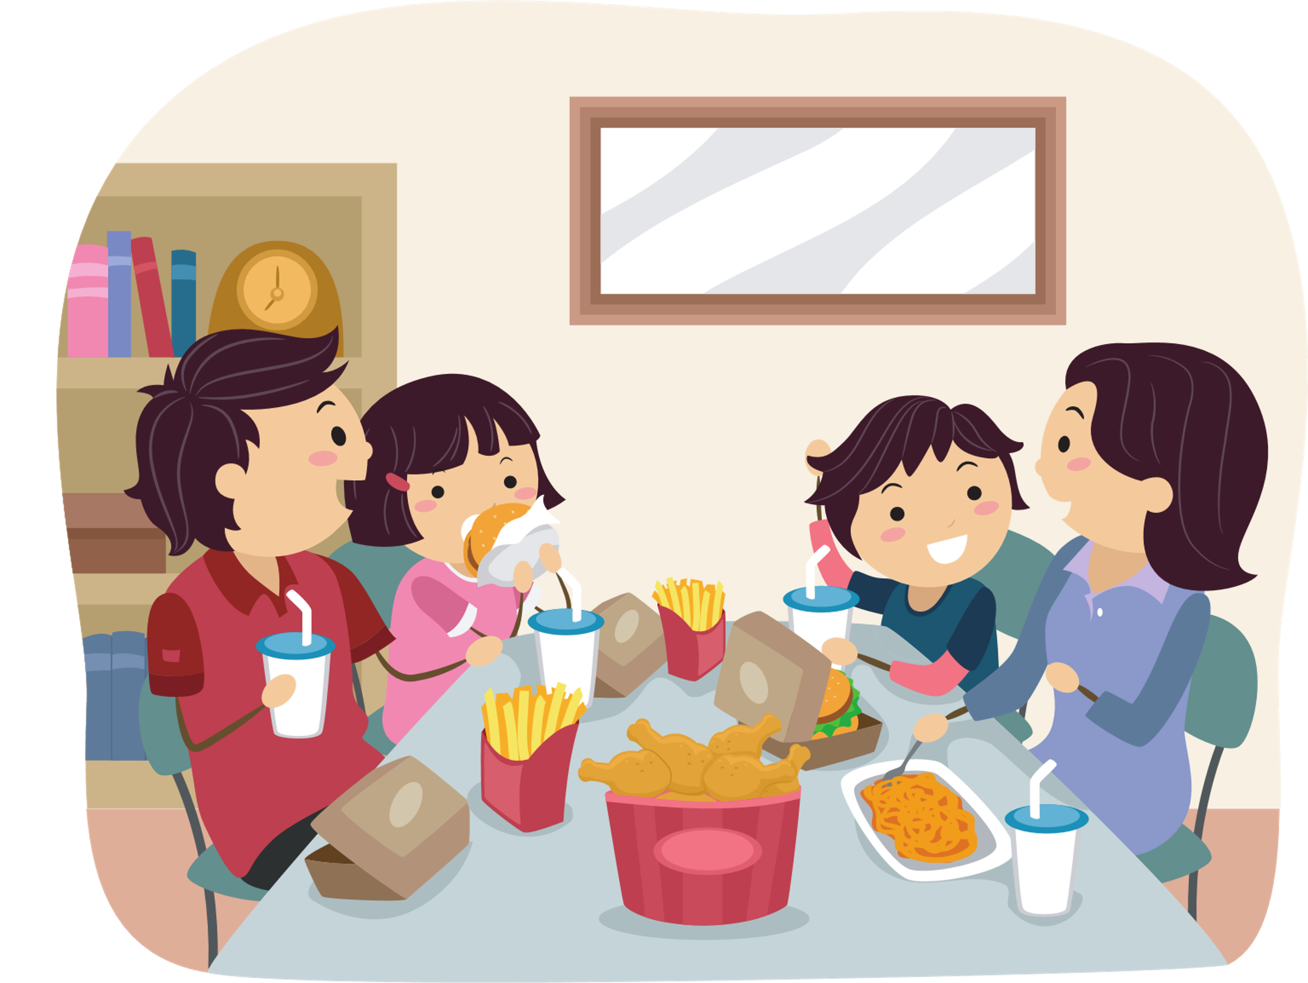
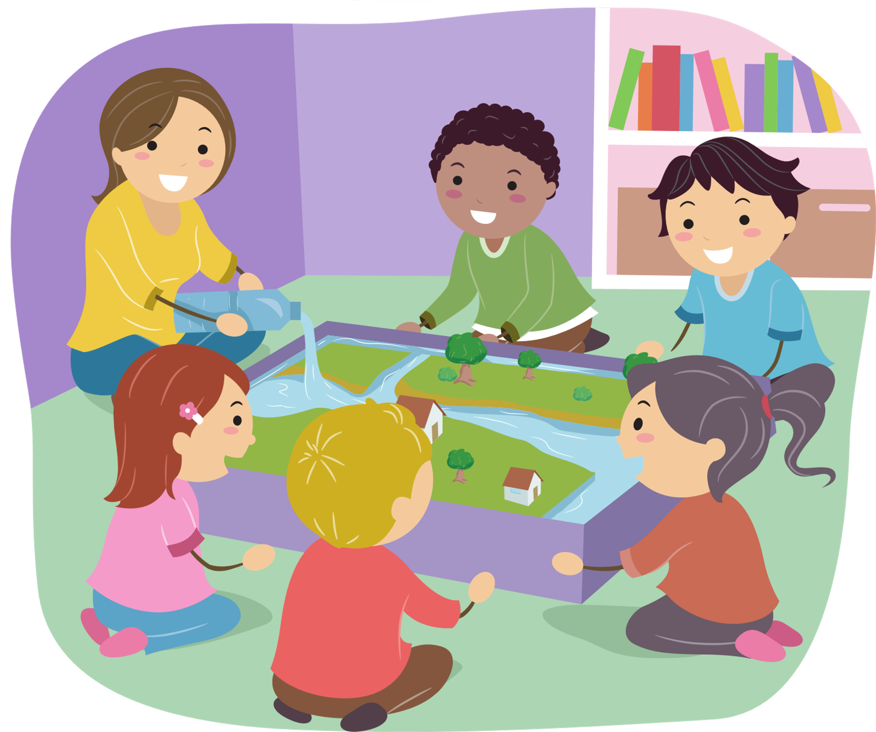
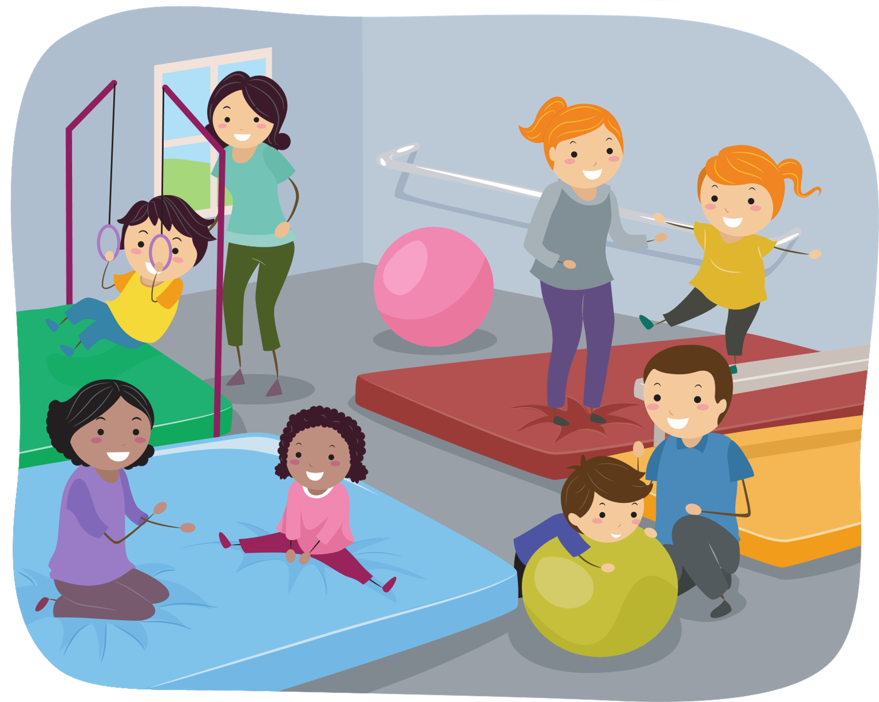
Wat voor situaties zijn er in deze omgevingen?
Thuis?
Op school?
In de wijk?
Bijvoorbeeld: samen eten
Bijvoorbeeld: samen leren
Bijvoorbeeld: samen spelen

Slide 19
Laten we met de placemat een vraag beantwoorden!

Slide 20

Stap 1
PLACEMAT
De vraag
Wat kan helpen om sociaal te
zijn in je omgeving?

Slide 21


Stap 2
PLACEMAT
Welke spullen zijn belangrijk?
Denk nu zelf na over de vraag in die omgeving:
Wat kan helpen om sociaal te
zijn in je omgeving?
Welke mensen zijn belangrijk?
Welke hulp is belangrijk?

Slide 22
Stap 3
PLACEMAT
Overleg nu jullie antwoorden met je groepje!
Wat kan helpen om sociaal te
zijn in je omgeving?
Welke 5 zijn het belangrijkste?

Slide 23
Stap 4
PLACEMAT
Overleg nu jullie antwoorden met je groepje!
Wat kan helpen om sociaal te
zijn in je omgeving?
Schrijf jullie
gezamenlijke
top 5 op

Slide 24


Stap 5
PLACEMAT
Vertel allemaal om de beurt de top 5 van je groepje aan de klas
Wat kan helpen om sociaal te
zijn in je omgeving?

Slide 25


Stap 5
PLACEMAT
Schrijf de top 2 van elk groepje op het stem papier!
Wat kan helpen om sociaal te
zijn in je omgeving?

Slide 26

Stap 5
PLACEMAT
Plak je sticker bij het belangrijkste antwoord
Wat kan helpen om sociaal te
zijn in je omgeving?

Slide 27

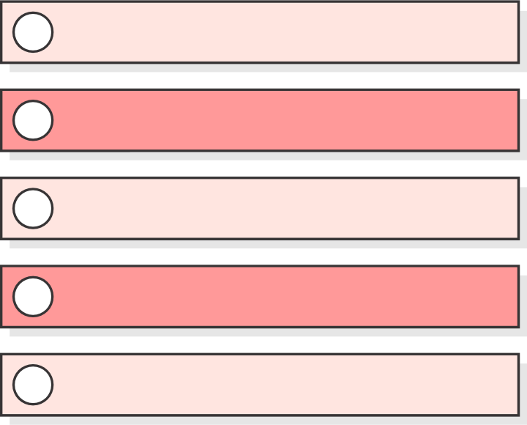
Stap 5
PLACEMAT
Maak een top 5 met de klas van de antwoorden met de meeste stickers!
Wat kan helpen om sociaal te
zijn in je omgeving?

Slide 28

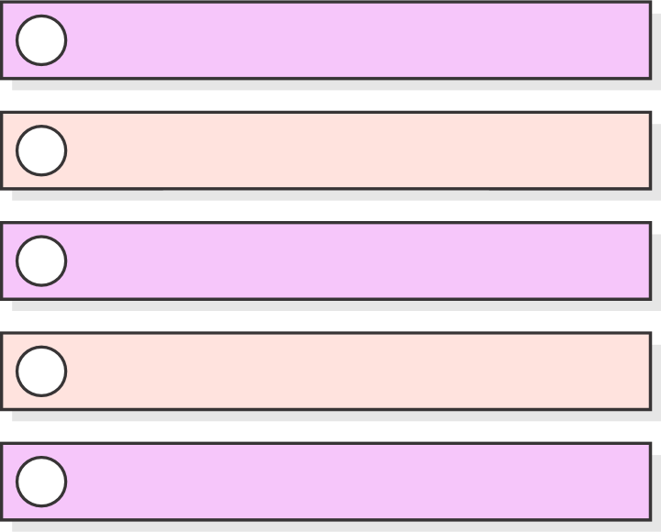

Nu hebben jullie een klas top 5:
Wat kan helpen om sociaal te
zijn in je omgeving?

Slide 29




WIE HEBBEN ER INVLOED OP ONZE SOCIALE OMGEVING?

Slide 30

WIE HEBBEN ER INVLOED OP ONZE SOCIALE OMGEVING?
Sleutelfiguren
Gemeente?
Directeur?
Burgemeester?
Wijkagent?

Slide 31




WIE HEBBEN ER INVLOED OP ONZE SOCIALE OMGEVING?
Wijkagent?
Gemeente?
Directeur?
Wie denken jullie?
Burgemeester?
Kennen jullie iemand?

Slide 32
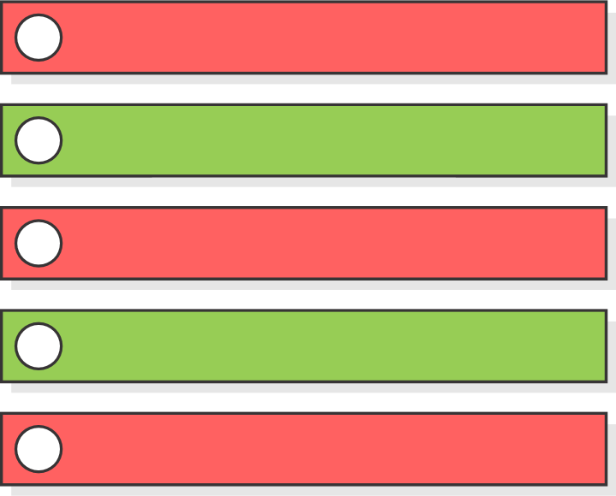
WIE HEBBEN ER INVLOED OP ONZE SOCIALE OMGEVING?
Wijkagent?
Gemeente?
Directeur?
Burgemeester?
Vinden zij jullie antwoorden net zo belangrijk?

Slide 33
WIE HEBBEN ER INVLOED OP ONZE SOCIALE OMGEVING?
Wijkagent?
Gemeente?
Directeur?
Burgemeester?
Laten we het vragen in een
Vinden zij jullie antwoorden net zo belangrijk?
Interview!

Slide 34


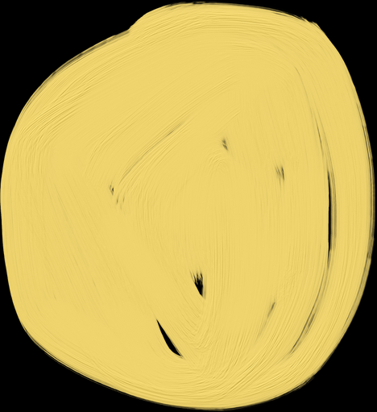

Ieder groepje nodigt één sleutelfiguur uit!
Vul de uitnodiging in!

Slide 35


WERKBOEKJE
We gaan bladzijde 2 alvast invullen met de klas top 5!

Slide 36


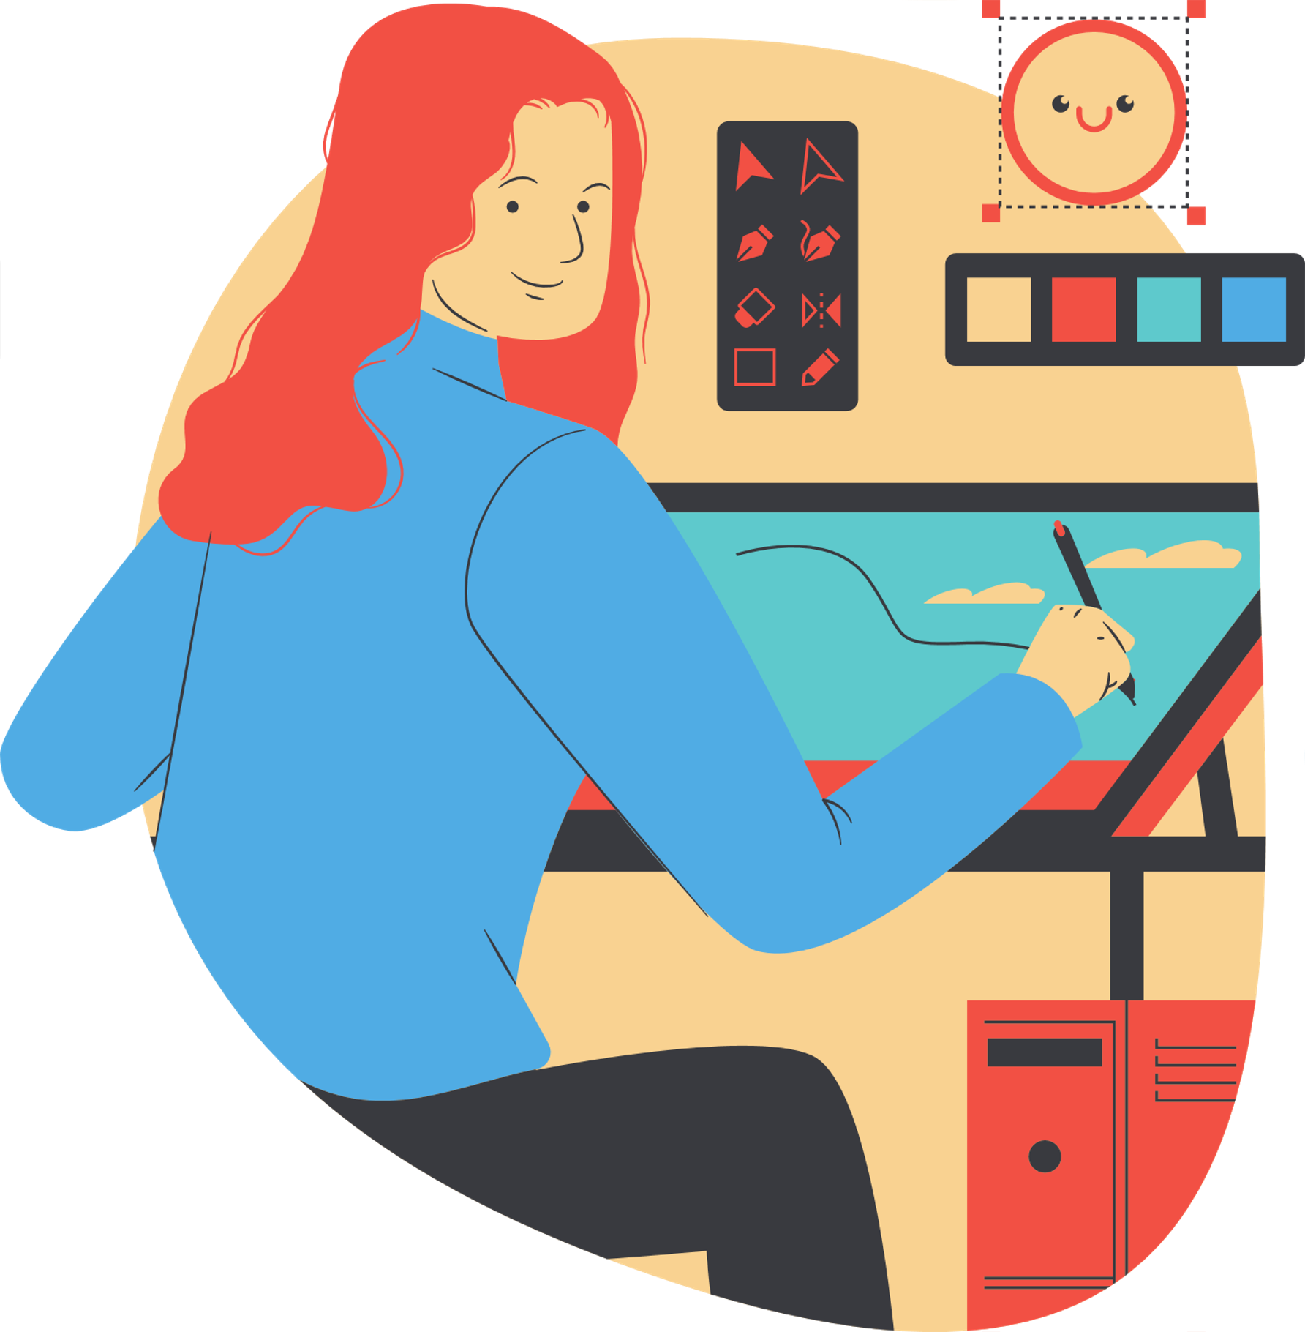
DE DAG VAN HET ONDERZOEK
je kunt hierbij één van de volgende rollen aannemen:
Interviewer
Analist
Vormgever

